Slide 1
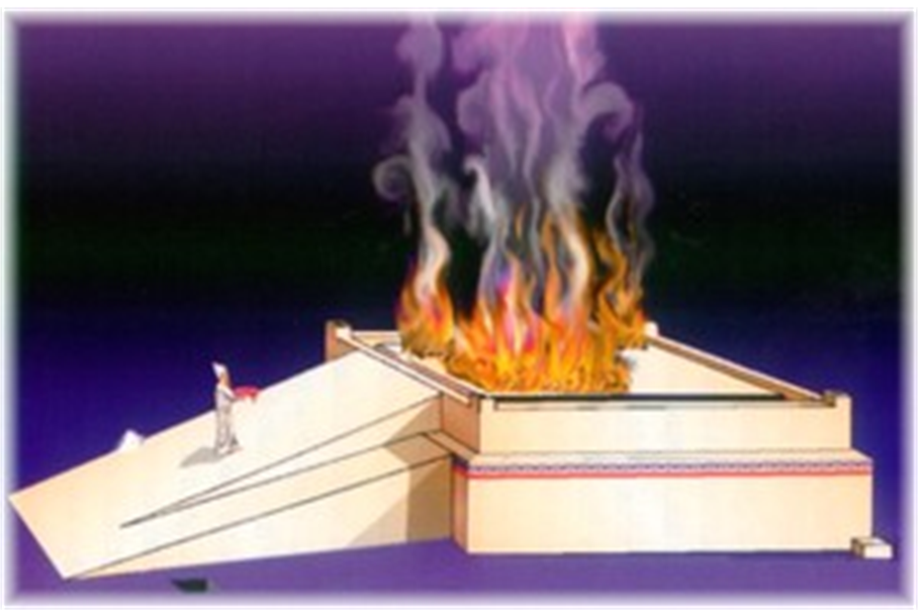
קורבן עולה
בקר, צאן, עוף
עולה כולו לה'
מביאים אותו על ביטול מצוות עשה
קורבן נדבה

Slide 2
קורבן עולה
בקר, צאן, עוף
עולה כולו לה'
מביאים אותו על ביטול מצוות עשה
קורבן נדבה

Slide 3
קורבן עולה
בקר, צאן, עוף
עולה כולו לה'
מביאים אותו על ביטול מצוות עשה
קורבן נדבה

Slide 4
קורבן עולה
בקר, צאן, עוף
עולה כולו לה'
מביאים אותו על ביטול מצוות עשה
קורבן נדבה

Slide 5
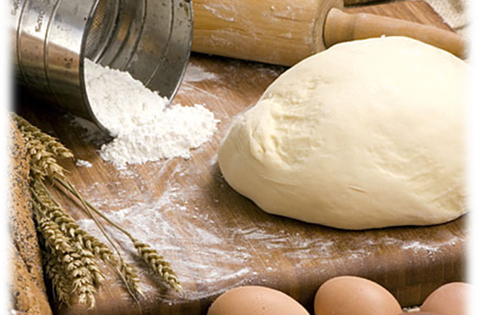
קורבן מנחה
סולת, שמן זית, לבונה
מקריבים קומץ- הכהנים אוכלים אותו
עניים מביאים אותו
מחבת, מרחשת, מאפה תנור

Slide 6
קורבן מנחה
סולת, שמן זית, לבונה
מקריבים קומץ- הכהנים אוכלים אותו
עניים מביאים אותו
מחבת, מרחשת, מאפה תנור

Slide 7
קורבן מנחה
סולת, שמן זית, לבונה
מקריבים קומץ- הכהנים אוכלים אותו
עניים מביאים אותו
מחבת, מרחשת, מאפה תנור

Slide 8
קורבן מנחה
סולת, שמן זית, לבונה
מקריבים קומץ- הכהנים אוכלים אותו
עניים מביאים אותו
מחבת, מרחשת, מאפה תנור

Slide 9

קורבן שלמים
בקר+ 40 חלות
הכהנים, הבעלים, המזבח
מביאים אותו על נדר/ הודיה
קורבן נדבה

Slide 10
קורבן שלמים
בקר+ 40 חלות
הכהנים, הבעלים, המזבח
מביאים אותו על נדר/ הודיה
קורבן נדבה

Slide 11
קורבן שלמים
בקר+ 40 חלות
הכהנים, הבעלים, המזבח
מביאים אותו על נדר/ הודיה
קורבן נדבה

Slide 12
קורבן שלמים
בקר+ 40 חלות
הכהנים, הבעלים, המזבח
מביאים אותו על נדר/ הודיה
קורבן נדבה

Slide 13
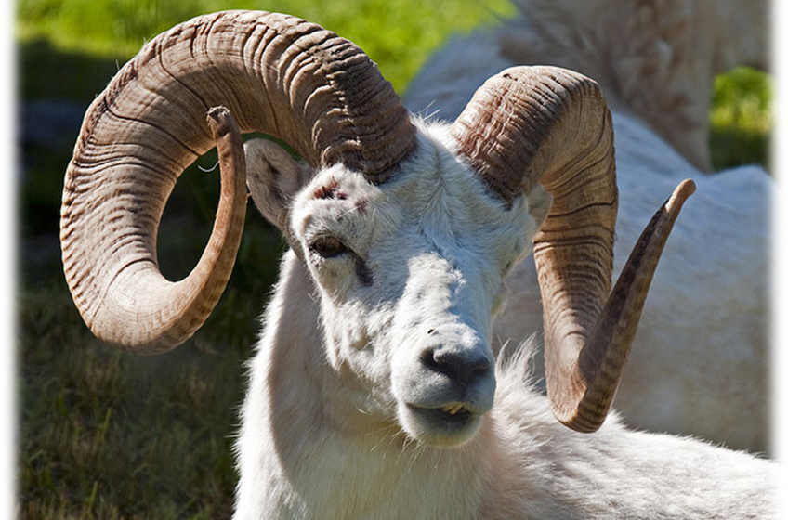
קורבן אשם
אייל תמים
אשם מעילות, אשם גזל
מביאים אותו על עבירה במזיד
קורבן חובה

Slide 14
קורבן אשם
אייל תמים
אשם מעילות, אשם גזל
מביאים אותו על עבירה במזיד
קורבן חובה

Slide 15
קורבן אשם
אייל תמים
אשם מעילות, אשם גזל
מביאים אותו על עבירה במזיד
קורבן חובה

Slide 16
קורבן אשם
אייל תמים
אשם מעילות, אשם גזל
מביאים אותו על עבירה במזיד
קורבן חובה

Slide 17
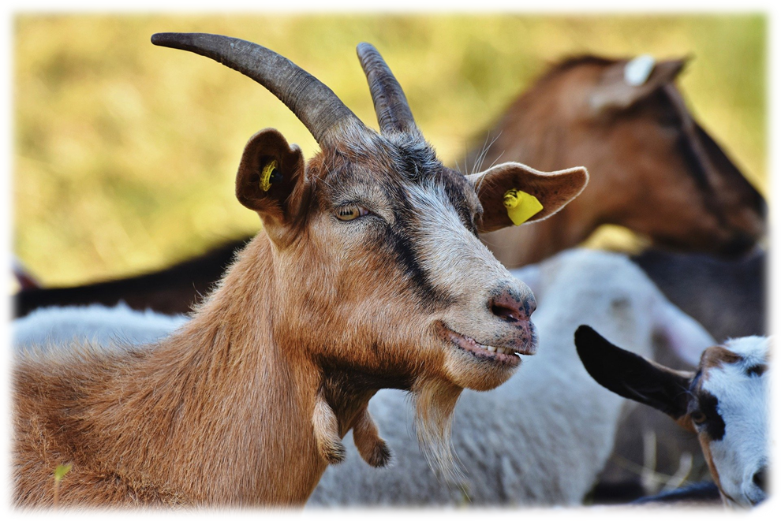
קורבן חטאת
שעיר/ שעירת עיזים
על חטא שחטא- כהן גדול, נשיא, סנהדרין, כל אדם מישראל
על חטא בשגגה
קורבן חובה

Slide 18
קורבן חטאת
שעיר/ שעירת עיזים
על חטא שחטא- כהן גדול, נשיא, סנהדרין, כל אדם מישראל
על חטא בשגגה
קורבן חובה

Slide 19
קורבן חטאת
שעיר/ שעירת עיזים
על חטא שחטא- כהן גדול, נשיא, סנהדרין, כל אדם מישראל
על חטא בשגגה
קורבן חובה

Slide 20
קורבן חטאת
שעיר/ שעירת עיזים
על חטא שחטא- כהן גדול, נשיא, סנהדרין, כל אדם מישראל
על חטא בשגגה
קורבן חובה

Slide 21
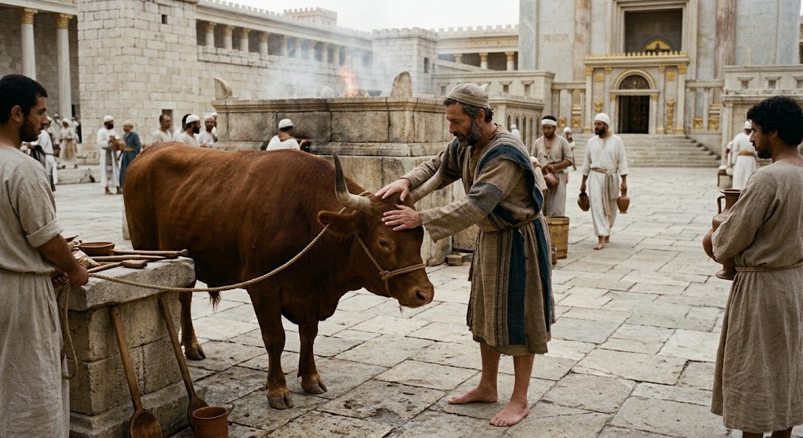
שלבי ההקרבה
הבאה
סמיכה
עבודות הדם
4. הקטרה- הקרבה

Slide 22
שלבי ההקרבה
הבאה
סמיכה
עבודות הדם
4. הקטרה- הקרבה

Slide 23
שלבי ההקרבה
הבאה
סמיכה
עבודות הדם
הקטרה- הקרבה

Slide 24
שלבי ההקרבה
הבאה
סמיכה
עבודות הדם
הקטרה- הקרבה

